Slide 1

Перечень садоводческих некоммерческих товариществ, расположенных в границах населенных пунктов Тверской области
Управление Федеральной службы государственной регистрации, кадастра и картографии
по Тверской области

Slide 2
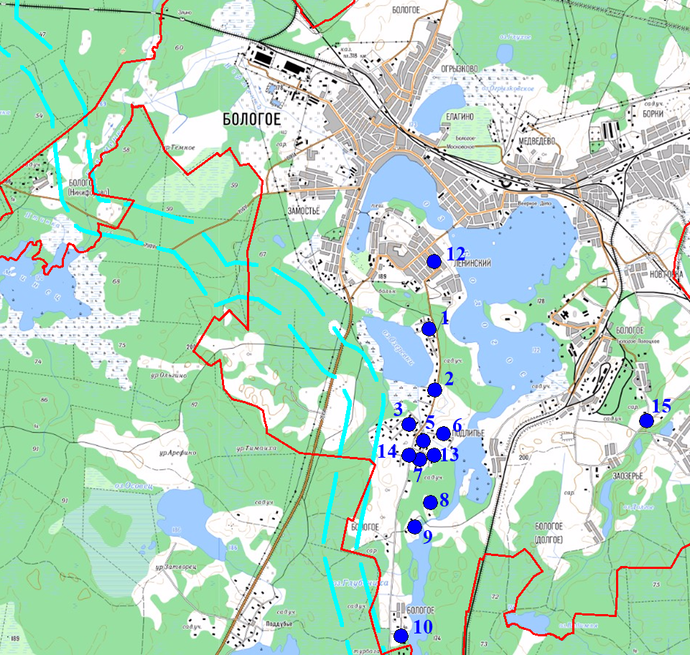
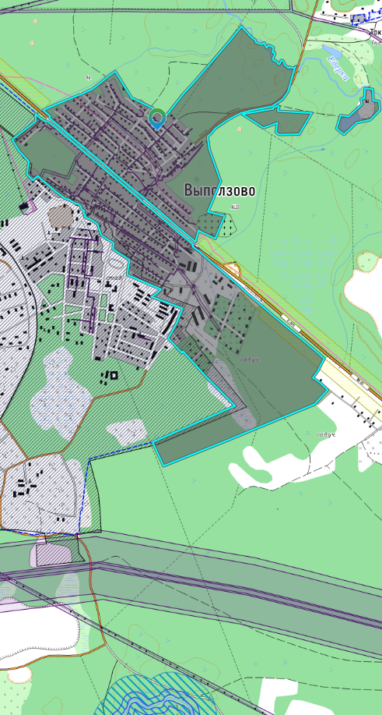
Бологовский муниципальный округ
город Бологое
п. Выползово
№ | Название | Квартал
1 | СНТ № 1 | 69:38:0081701, 69:38:0081702, 69:38:0081703, 69:38:0081704, 69:38:0081705, 69:38:0081743
2 | СНТ № 2 | 69:38:0081708, 69:38:0081709, 69:38:0081710, 69:38:0081711
3 | СНТ № 3 | 69:38:0081714, 69:38:0081715, 69:38:0081716, 69:38:0081717, 69:38:0081718
4 | СНТ № 4 | отсутствует
5 | СНТ № 5 | 69:38:0081722, 69:38:0081723
6 | СНТ № 5а | 69:38:0081721, 69:38:0081740
7 | СНТ № 7 | 69:38:0081724, 69:38:0081741
8 | СНТ "Лазурный" | 69:38:0081728
9 | СНТ "Лазурный-1" | 69:38:0081729
10 | СНТ "Озерная" | 69:38:0081731
11 | СНТ "Призыв" | отсутствует
12 | СНТ "Дружба" | 69:38:0081611, 69:38:0081612, 69:38:0081613, 69:38:0081614, 69:38:0081615, 69:38:0081616
13 | СНТ "Базовец" | 69:04:0172701,69:04:0172702, 69:04:0172703
14 | СНТ "Урожай" | 69:04:0172601,69:04:0172602, 69:04:0172603, 69:04:0172604, 69:04:0172605
15 | СНТ "Веснянка" | 69:38:0080808, 807, 809
16 | СНТ "Автомобилист" | 69:04:0131323, 69:04:0131324
17 | СНТ "Железобетон" | 69:04:0131325
18 | СНТ "Нерудник" | 69:04:0131327
19 | СНТ "Огородник-1" | 69:04:0131329
16-19
- Магистральный газопровод

Slide 3
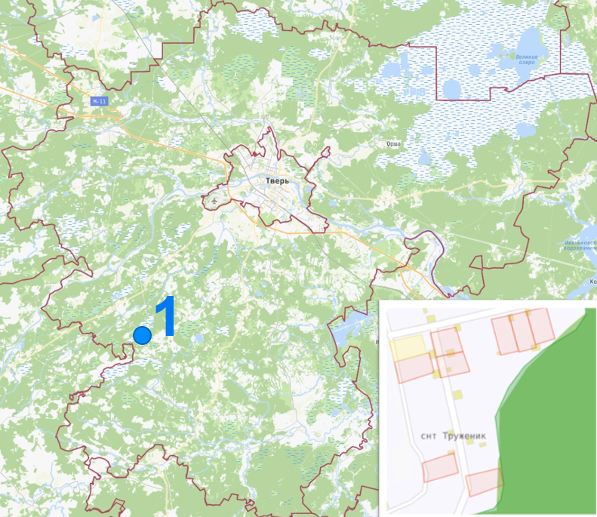
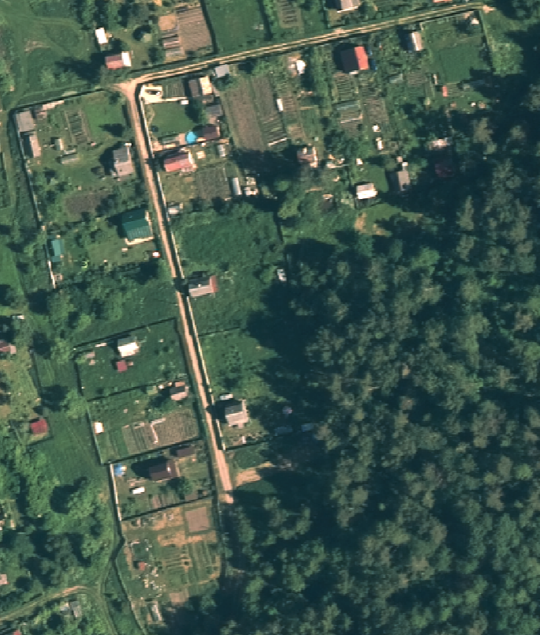
Калининский муниципальный округ
№ | Название | Квартал
1 | СНТ «Труженик» | 69:10:0371801
1
- Магистральный газопровод (схематичное расположение)

Slide 4
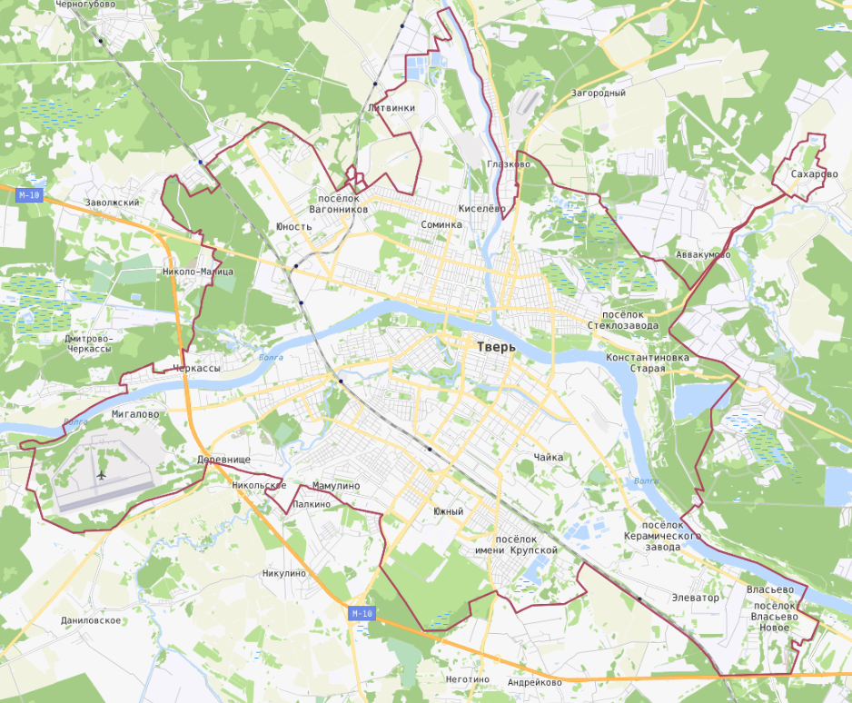
Городской округ город Тверь (частично газифицированные снт)
№ | Название | Квартал
1 | Садоводческое некоммерческое товарищество "Тверца" | 69:40:0100003
2 | Садоводческое некоммерческое товарищество "Мичуринец" | 69:40:0100180
3 | Садоводческое некоммерческое товарищество "Сад-1 им. Мичурина" | 69:40:0100221
4 | Садоводческое некоммерческое товарищество "Весна" | 69:40:0100583
5 | Садоводческое некоммерческое товарищество "Коллективный сад № 5 ОАО Тверского вагоностроительного завода" | 69:40:0100584
6 | Садоводческое некоммерческое товарищество "Учитель-1" | 69:40:0100587
7 | Садоводческое некоммерческое товарищество "Ветеран" | 69:40:0100630
8 | Садоводческое товарищество "Дружба" | 69:40:0100653
9 | Садоводческое некоммерческое товарищество "Юбилейное" | 69:40:0100659
10 | Садоводческое некоммерческое товарищество "Заволжский сад" | 69:40:0100661
11 | Садоводческое некоммерческое товарищество "Сад № 8" | 69:40:0100664
12 | Садоводческое некоммерческое товарищество "Спутник" | 69:40:0100665
13 | Садоводческое некоммерческое товарищество собственников недвижимости "Дружба" | 69:40:0200088
14 | Садоводческое некоммерческое товарищество "Садовод-Кооператор" | 69:40:0200281
15 | Садоводческое товарищество "Утро" | 69:40:0200286
1
2-3
4-12
13-15

Slide 5
Городской округ город Тверь (негазифицированные снт)
№ | Название | Квартал
1 | Садоводческое товарищество "Садовод" | 69:40:0100654
2 | Садоводческое некоммерческое товарищество "Сельхозтехника" | 69:40:0100581
3 | Садоводческое некоммерческое товарищество "Силикатчик-2" | 69:40:0100627
4 | Садоводческое некоммерческое товарищество "Дружба" Дмитрово-Черкасского торфопредприятия | 69:40:0100632
5 | Садоводческое некоммерческое товарищество "Снабженец" | 69:40:0100651
6 | Садоводческое некоммерческое товарищество "Садовод-Любитель" | 69:40:0100652
7 | Садоводческое некоммерческое товарищество "Зеленый дол" | 69:40:0100655
8 | Садоводческое некоммерческое товарищество "Коллективный сад № 2 ГУП "Тверьгражданпроект"" | 69:40:0100656
9 | Некоммерческое садоводческое товарищество "Садовод-Любитель" | 69:40:0100657
10 | Садоводческое некоммерческое товарищество "Силикатчик-1" | 69:40:0100658
11 | Садоводческое некоммерческое товарищество "Восход" | 69:40:0100660
12 | Некоммерческое садоводческое товарищество "Здоровье" | 69:40:0100662
13 | Дачное некоммерческое товарищество "Мир-4" | 69:40:0100663
14 | Садоводческое некоммерческое товарищество "Заря" | 69:40:0100634
15 | Садоводческое товарищество "Бор" | 69:40:0100638
16 | Садоводческое некоммерческое товарищество "Дружба" | 69:40:0200084
17 | Садоводческое некоммерческое товарищество "За мир" | 69:40:0200086
18 | Садоводческое некоммерческое товарищество "Лазурный" | 69:40:0200087
19 | Садоводческое некоммерческое товарищество "Ручейки" | 69:40:0200282
20 | Садоводческое товарищество "Трамвайщик" | 69:40:0200283
21 | Садоводческое некоммерческое товарищество собственников недвижимости "Энергетик" | 69:40:0200284
22 | Садоводческое товарищество собственников недвижимости "Полиграфист-2" | 69:40:0200285
23 | Садоводческое некоммерческое товарищество "Здоровье" | 69:40:0200287
24 | Садоводческое некоммерческое товарищество "Химик" | 69:40:0200288
25 | Садоводческое некоммерческое товарищество "Мичуринец" | 69:40:0200289
26 | Садоводческое некоммерческое товарищество "Стальмонтаж" | 69:40:0200290
27 | Садоводческое некоммерческое товарищество "Электросеть" | 69:40:0200291
28 | Садоводческое некоммерческое товарищество "Мичуринец-1" | 69:40:0200292
1-13
14
15
16-28

Slide 6
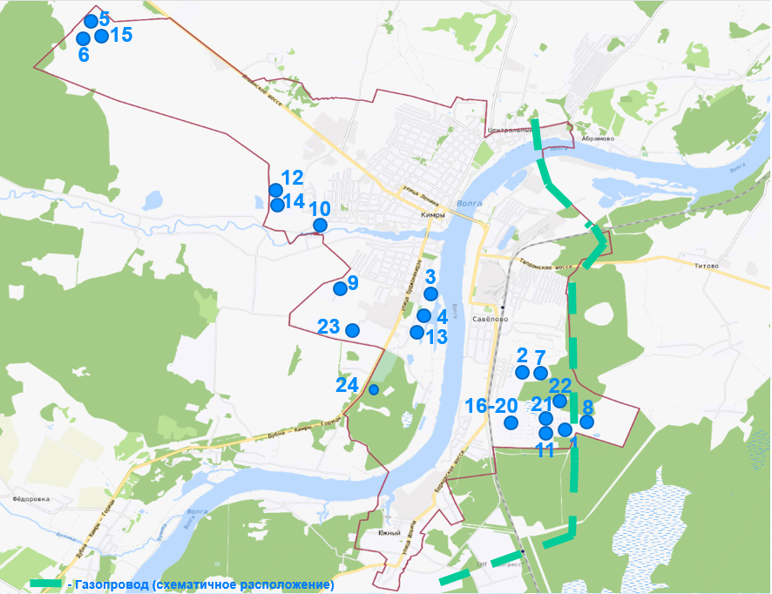
Кимрский муниципальный округ
5
№ | Название | Квартал
1 | с/т "Восточное" | 69:42:0071415, 69:42:0071416, 69:42:0071417, 69:42:0071418, 69:42:0071419, 69:42:0071420, 69:42:0071421, 69:42:0071422, 69:42:0071423, 69:42:0071424, 69:42:0071425, 69:42:0071426, 69:42:0071438, 69:42:0071439, 69:42:0071440, 69:42:0071441, 69:42:0071442, 69:42:0071443
2 | снт "Железнодорожник" | 69:42:0071202, 69:42:0071203, 69:42:0071204, 69:42:0071212, 69:42:0071213, 69:42:0071214, 69:42:0071215, 69:42:0071216, 69:42:0071217, 69:42:0071218, 69:42:0071219
3 | с/т "Коньков Ручей" | 69:42:0070807, 69:42:0070808, 69:42:0070809
4 | снт "Красная Звезда" | 69:42:0070812, 69:42:0070813
5 | с/т "Нива" | 69:42:0071226, 69:42:0071227, 69:42:0071228, 69:42:0071229
6 | с/т "Обувщик" | 69:14:0216301
7 | с/т "Октябрьской жд" | 69:42:0070101, 69:42:0070106, 69:42:0070112
8 | с/т "Осинка" | 69:42:0070102, 69:42:0070105, 69:42:0070108, 69:42:0070111, 69:42:0070114
9 | с/т "Репка" | 69:42:0071205
10 | с/т "Рябинка" | 69:42:0071301
11 | с/т "Сад-5" | 69:42:0070734, 69:42:0070735, 69:42:0070736
12 | снт "Селянка" | 69:42:0070659, 69:42:0070660, 69:42:0070661
13 | снт "Труженик" | 69:42:0071427, 69:42:0071429, 69:42:0071430, 69:42:0071436, 69:42:0071437, 69:42:0071445, 69:42:0071446, 69:42:0071451, 69:42:0071452
14 | с/т "Шелковка" | 69:42:0070624, 69:42:0070625
15 | с/т "Шельф" | 69:42:0070816, 69:42:0070817, 69:42:0070818
16 | с/т "Южный сад-1" | 69:42:0070648, 69:42:0070649
17 | с/т "Южный сад-2" | 69:42:0070103, 69:42:0070104, 69:42:0070109, 69:42:0070110, 69:42:0070115, 69:42:0070116, 69:42:0070125
18 | с/т "Южный сад-3" | 69:42:0071222, 69:42:0071223, 69:42:0071234, 69:42:0071235, 69:42:0071236, 69:42:0071237
19 | с/т "Южный сад-4" | 69:42:0071409, 69:42:0071410, 69:42:0071411
20 | с/т "Южный сад-5" | 69:42:0071412, 69:42:0071413
21 | с/т "Южный сад-6" | 69:42:0071431, 69:42:0071432, 69:42:0071433, 69:42:0071434, 69:42:0071435, 69:42:0071447, 69:42:0071448, 69:42:0071449, 69:42:0071450
22 | снт "Лесное" | 69:42:0071221, 69:42:0071238, 69:42:0071408
23 | снт "Станкостроитель-2" | 69:42:0070760, 69:42:0070761, 69:42:0070762, 69:42:0070763, 69:42:0070764
24 | снт "Зачарованный берег" | 69:42:0070824
25 | с/т "Восточный" | отсутствует
26 | с/т "Геофизик" | отсутствует
27 | с/к "Звезда" | отсутствует
28 | с/т "Комплекс" | отсутствует
29 | с/т "Сад 1" | отсутствует
30 | с/т "Ильинка" | отсутствует
31 | с/т "Одуванчик" | отсутствует
15
6
12
14
10
9
3
23
4
13
2
7
24
22
16-20
21
8
11
1

Slide 7
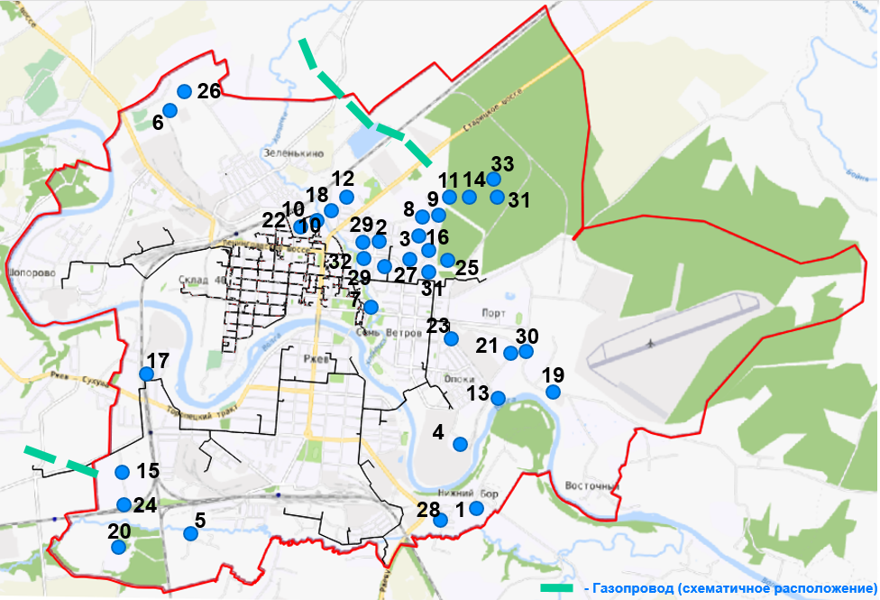
Ржевский муниципальный округ
№ | Название | Квартал
34 | Коллективный Сад "Холынка" | 69:46:0080159
35 | с/т «Восточный-4» | 69:46:0080373
36 | Коллективный Сад Кирпичного завода (СНТ "Заря«) | 69:46:0070114
37 | СНТ «Смородинка» | 69:27:0331701
38 | с/т "Нижний Бор" | 69:27:0331703
№ | Название | Квартал
1 | СНТ «Лоча» | 69:46:0090862
2 | СНТ Ржевского ГОВД | 69:46:0070234
3 | СНТ№2 ПО «Электромеханика» | 69:46:0080191
4 | СНТ №1 ПО «Электромеханика» | 69:46:0080353
5 | СНТ маслоэкстракционного завода | 69:46:0090219
6 | СНТ Коллективный сад РМЗ №3 | 69:46:0070108
7 | СНТ Коллективный сад по ул.Разина | 69:46:0070610
8 | СНТ ХСМУ-2 | 69:46:0080167
9 | СНТ Коллективный сад Управления сельского хозяйства | 69:46:0080186
10 | СНТ СМП-626 «Строитель» | 69:46:0080162
11 | СНТ Коллективный сад «Строитель» | 69:46:0080166
12 | СНТ ст. Ржев-1 | 69:46:0080164
13 | СНТ №1 ПО «Ржевбашкран» | 69:46:0080350
14 | СНТ «Скорая помощь» | 69:46:0080166
15 | СНТ «Мелихово» | 69:46:0090316
16 | СНТ «Медик» | 69:46:0080185
17 | СНТ Льночесальной фабрики | 69:46:0090308
18 | СНТ НГЧ-16 | 69:46:0080178
19 | СНТ завода ПО «Ржевбашкран» «Восточный-3» | 69:46:0080360
20 | СНТ «Надежда» завода АТЭ-3 | 69:46:0090405
21 | СНТ завода ПО «Ржевбашкран» «Восточный-2» | 69:46:0080364
22 | СНТ вагонного депо | 69:46:0070205
23 | СНТ «Березка «в/ч №26276 | 69:46:0080362
24 | СНТ «Железнодорожник» | 69:46:0090325
25 | СНТ №3 ПО «Электромеханика» | 69:46:0080193
26 | СНТ Ремонтно-механического завода | 69:46:0070102
27 | СНТ Пожарной охраны | 69:46:0080198
28 | СНТ №1 Завода АТЭ-3 | 69:46:0090845
29 | СНТ учреждения ОН-55/7 | 69:46:0070234
30 | СНТ №4 ПО "Электромеханика" | 69:46:0080364
31 | СНТ «Мичуринец» | 69:46:0080189
32 | СНТ Добровольного пожарного общества | 69:46:0080167
33 | СНТ Женской консультации | 69:46:0080166
26
6
36
12
33
18
11
14
10
8
9
31
22
10
29
2
3
16
32
34
25
29
27
31
7
23
30
17
21
19
13
35
4
15
24
28
1
37
20
5
38

Slide 8
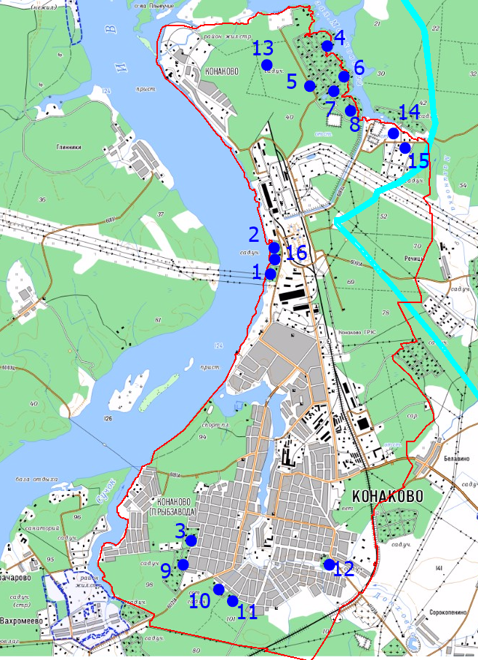
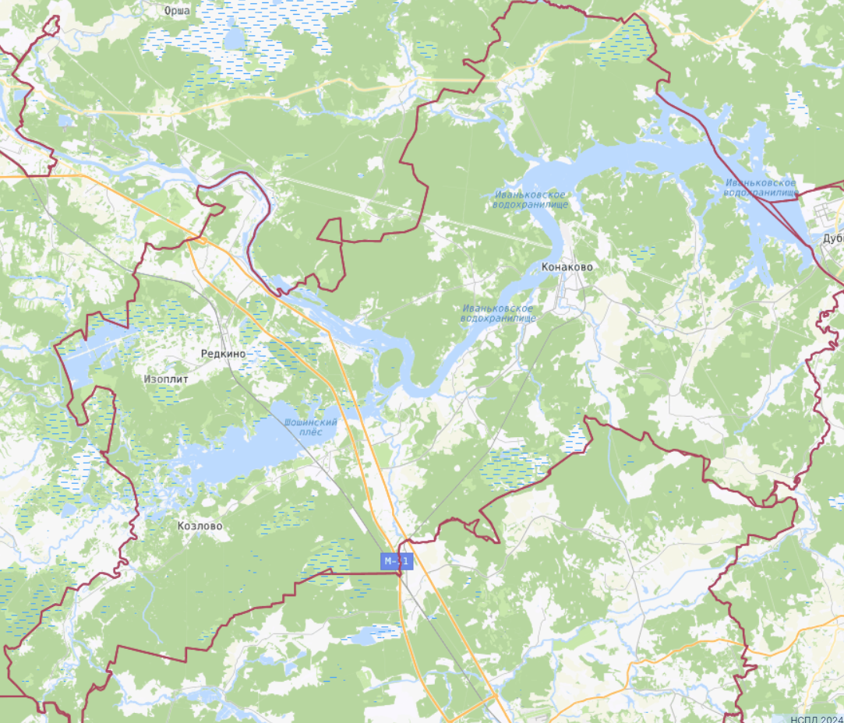
Конаковский муниципальный округ
город Конаково
пгт Козлово, пгт Радченко, дер. Алексино
№ | Название | Квартал
1 | СНТ "Волга-1 (№1 КГРЭС) | 69:43:0070205
2 | сад. коопер. №2 Конаковский ГРЭС (правопреемник снт Грэс-2) | 69:43:0070213
3 | СНТ №3 КГРЭС | 69:43:0070958, 69:43:0070977
4 | СНТ "Мошковец" (ГРЭС-4) | 69:43:0070112- 69:43:0070113
5 | СНТ №5 (с/т №5 ГРЭС) | 69:43:0070115-69:43:0070119
6 | СНТ №6 (с/т №6 ГРЭС) | 69:43:0070120, 69:43:0070121
7 | СНТ №7 (снт №7 Мошковского залива) | 69:43:0070122-69:43:0070125
8 | СНТ № 8 "Ордена Ленина КГРЭС" | 69:43:0070126, 69:43:0070127
9 | СНТ "Дружба" | 69:43:0070959, 69:43:0070976
10 | СНТ "Связист" | 69:43:0070856
11 | СНТ "Тяговая подстанция | 69:43:0070857
12 | СНТ "Отдых" | 69:43:0070744
13 | СНТ "Юбилейное" | 69:43:0070106-69:43:0070110
14 | СНТ "Никулинки" | 69:43:0070302, 69:43:0070303
15 | СНТ "Малиновка" | 69:43:0070304-69:43:0070308
16 | СНТ "Волга-3" | 69:43:0070212
17 | СНТ "Весна" | 69:43:0070975, 69:43:0070960
Номер | Название | Квартал
18 | СНТ «Козловский садовод» тер 1 | 69:15:0230122
19 | снт "Волжанка" | 69:15:0132403, 404,405, 401, 402, 407
20 | снт "Волжанка" | 69:15:0000017
21 | снт "Яблонька" | 69:15:0133001
19
21
20
18
17
- Магистральный газопровод

Slide 9
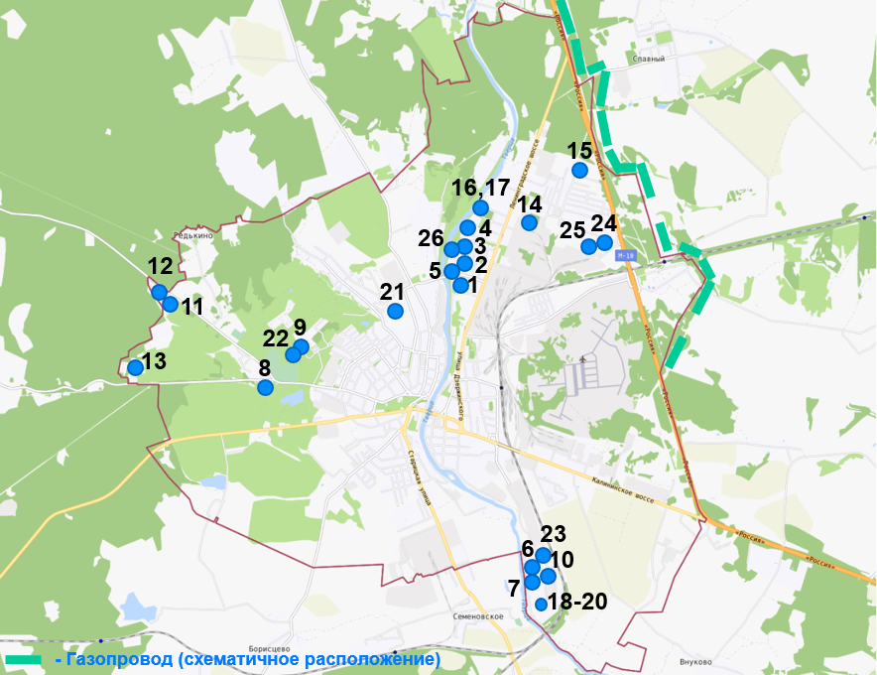
Городской округ город Торжок
№ | Название | Квартал
1 | СНТ «Вагонник-1» | 69:47:0100304
2 | СНТ «Вагонник-2» | 69:47:0100307
3 | СНТ «Вагонник-3» | 69:47:0100312
4 | СНТ «Вагонник-4» | 69:47:0100314
5 | СНТ «ГЖУ-3» | 69:47:0100306
6 | СНТ «Железнодорожник-1» | 69:47:0170109
7 | СНТ «Железнодорожник-2» | 69:47:0170111
8 | СНТ «Кожевник-1» | 69:47:0090106
9 | СНТ «Кожевник-2» | 69:47:0150208
10 | СНТ «Кожевник-3» | 69:47:0170107
11 | СНТ «Коммунальник» | 69:47:0090205
12 | СНТ «Коммунальник-2» | 69:47:0090207
13 | ст «Марс» | 69:47:0090211
14 | ст «Машиностроитель-1» | 69:47:0080401
15 | ст «Машиностроитель-5» | 69:47:0080303
16 | СНТ «Механический-1» | 69:47:0100316
17 | СНТ «Механический-2» | 69:47:0100315
18 | СНТ «Обувщик-1» | 69:47:0170104
19 | СНТ «Обувщик-2» | 69:47:0170105
20 | СНТ «Полиграфист-1» | 69:47:0170101,69:47:0170102,69:47:0170103
21 | ст «Радуга» | 69:47:0140104
22 | СНТ «Связист» | 69:47:0150206
23 | ст «Строитель-1» | 69:47:0170108
24 | СНТ «Транспортник-1» | 69:47:0080103
25 | СНТ «Транспортник-2» | 69:47:0080102
26 | СНТ «Хлебоприемное предприятие» | 69:47:0100309,69:47:0100310
15
16,17
14
26
4
25
24
3
12
5
2
21
1
11
22
9
13
8
6
23
10
7
18-20

Slide 10
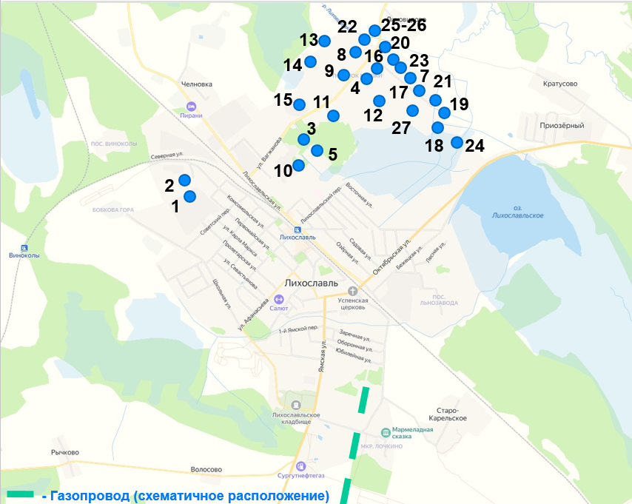
Лихославльский муниципальный округ
22
25-26
город Лихославль
13
20
14
8
16
23
№ | Название | Квартал
1 | Светотехника №1 | 69:19:0070178
2 | Светотехника №2 | 69:19:0070132
3 | Светотехника №3 | 69:19:0070150
4 | Светотехника №3А | 69:19:0070151
5 | Светотехника №4 | 69:19:0070158
6 | Светотехника №5 | 69:19:0070159
7 | Светотехника №6 | 69:19:0070160
8 | Светотехника №7 | 69:19:0070171
9 | Светотехника №8 | 69:19:0070173
10 | Радиаторный з-д №1 | 69:19:0070145
11 | Радиаторный з-д №2 | 69:19:0070155
12 | Радиаторный з-д №3 | 69:19:0070154
13 | Радиаторный з-д №4 | 69:19:0070169
14 | Радиаторный з-д №5 | 69:19:0070172
15 | Радиаторный з-д №6 | 69:19:0070143, 69:19:0070174
16 | Весна | 69:19:0070156, 69:19:0070157
17 | с/т АТП | 69:19:0070164
18 | Перчаточная фабрика №1 | 69:19:0070161
19 | Дружба (упр. с/х) | 69:19:0070163
20 | Узел связи №1 (РУС № 1) | 69:19:0070166
21 | З-д Стеклоизделий №1 | 69:19:0070162
22 | З-д Стеклоизделий №2 | 69:19:0070170
23 | СПТУ-43 | 69:19:0070165
24 | ПМК-343 №1 | 69:19:0070149
25-26 | ПМК-343 №2 (Тверь) ПМК-16 №1 | 69:19:0070167 69:19:0070168
27 | Автодорстрой | 69:19:0070153
9
7
4
17
21
15
11
19
12
3
27
5
18
24
10
2
1

Slide 11
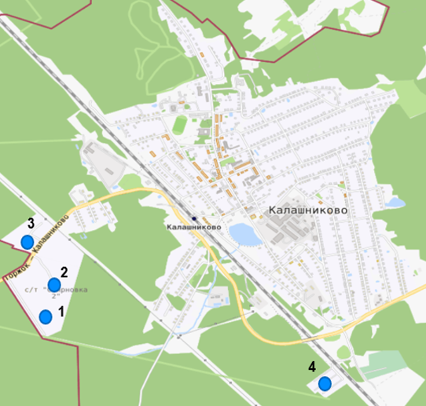
поселок Калашниково
Лихославльский муниципальный округ
Номер | Название | Квартал
1 | с/т Смирновка I | 69:19:0080136
2 | с/т Смирновка II | 69:19:0080135
3 | с/т Смирновка III | 69:19:0080119
4 | СНТ Ершовка | 69:19:0080134

Slide 12
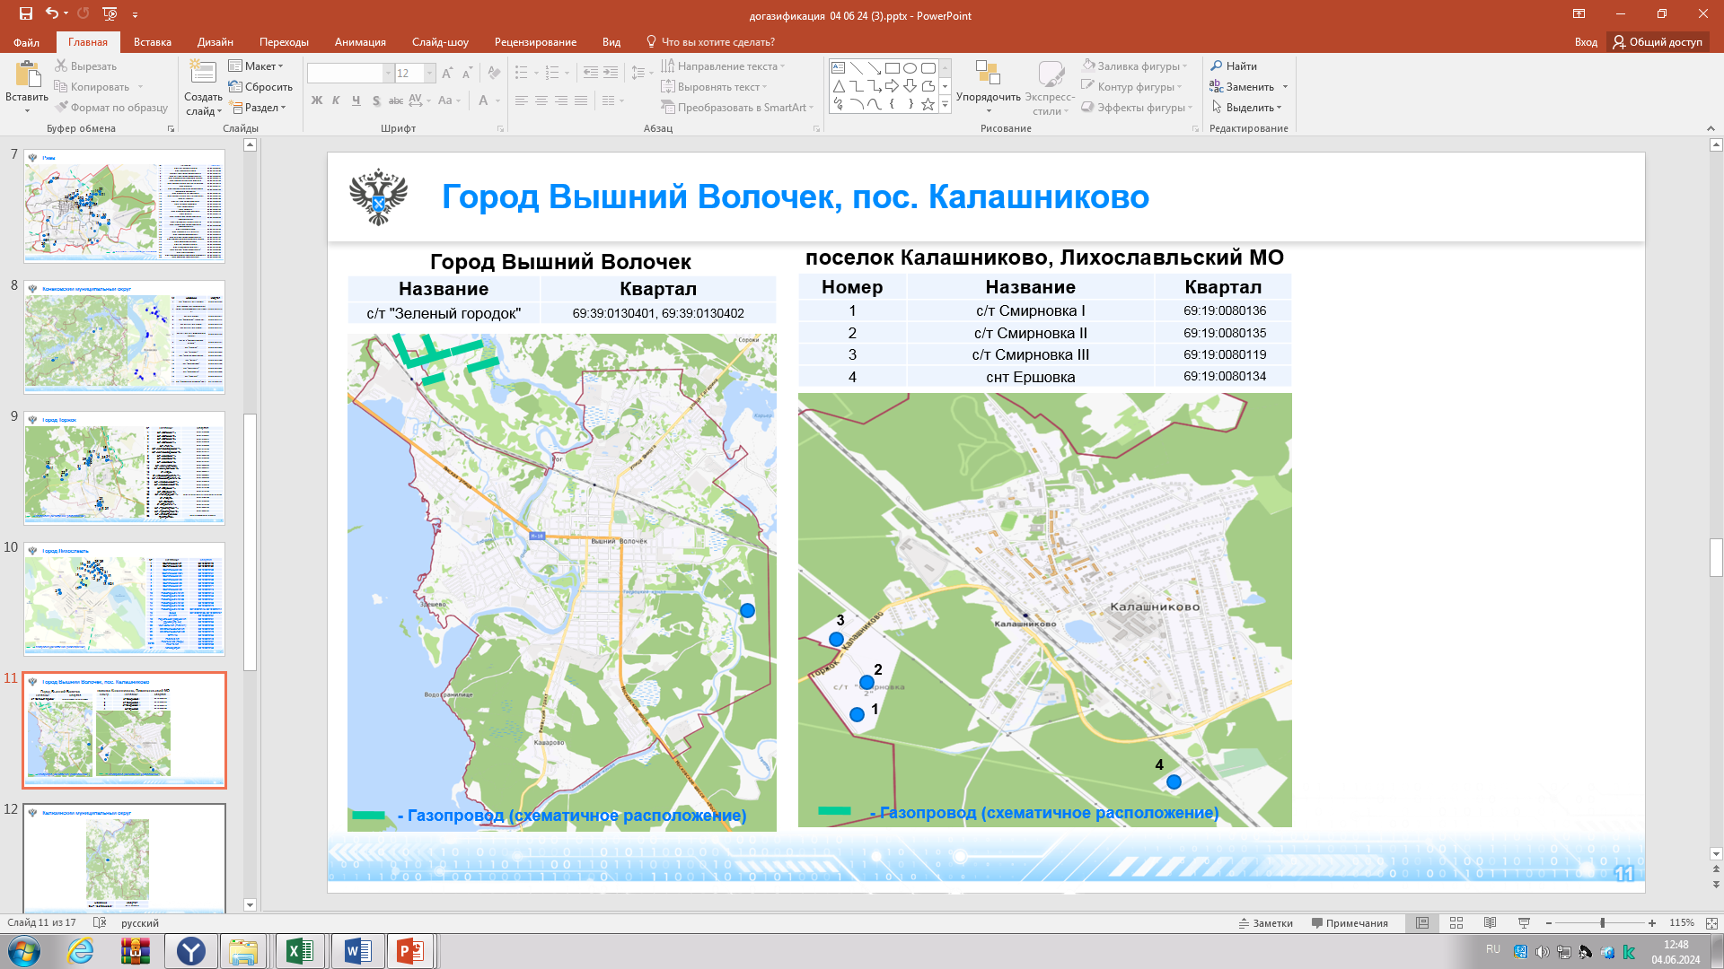
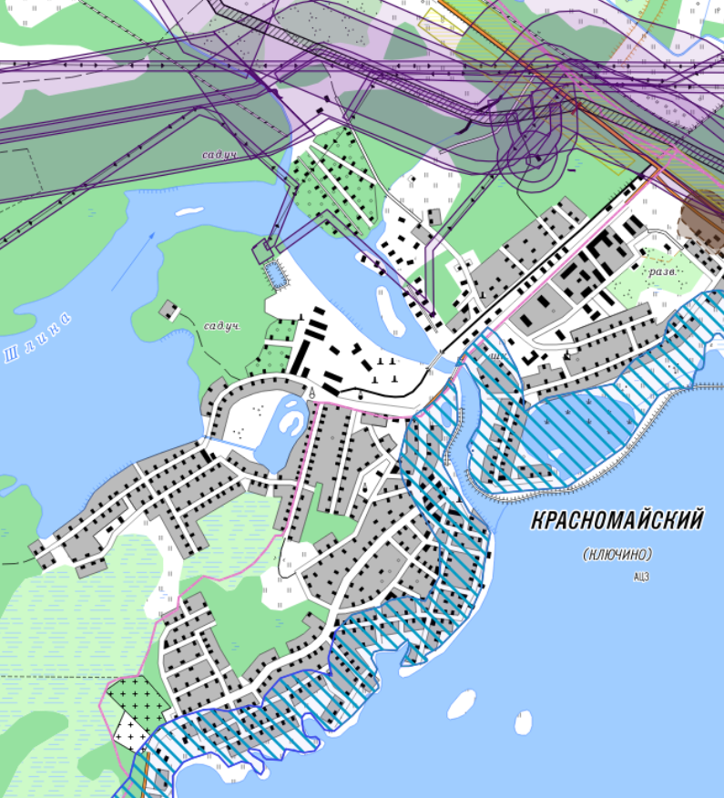
Вышневолоцкий муниципальный округ
город Вышний Волочек
пгт Красномайский
Название | Квартал
с/т "Зеленый городок" | 69:39:0130401, 69:39:0130402
Название | Квартал
СНТ "Хрусталь" | 69:06:0180309, 69:06:0180310

Slide 13
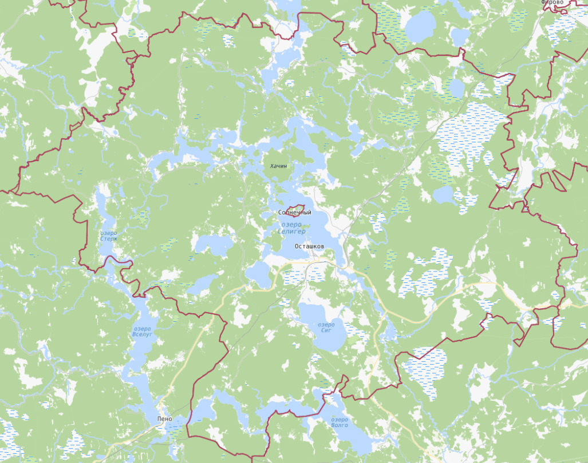
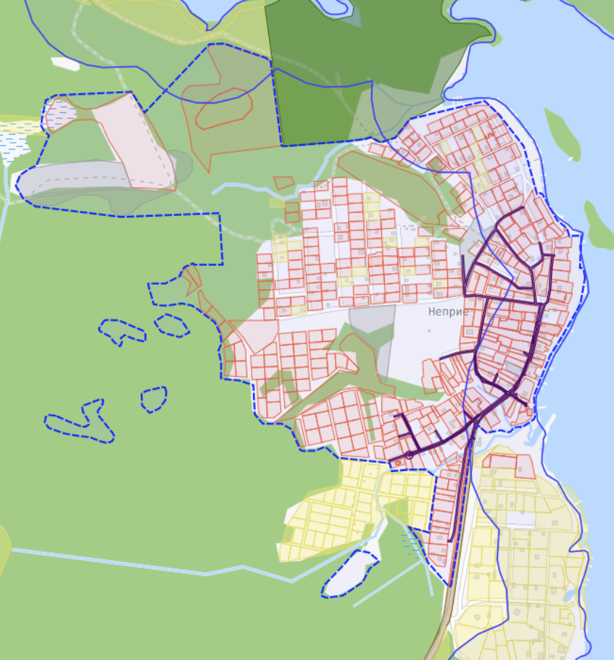
Осташковский городской округ
Название | Квартал
СНТ "Неприе" | 69:24:0000014 69:24:0140401

Slide 14
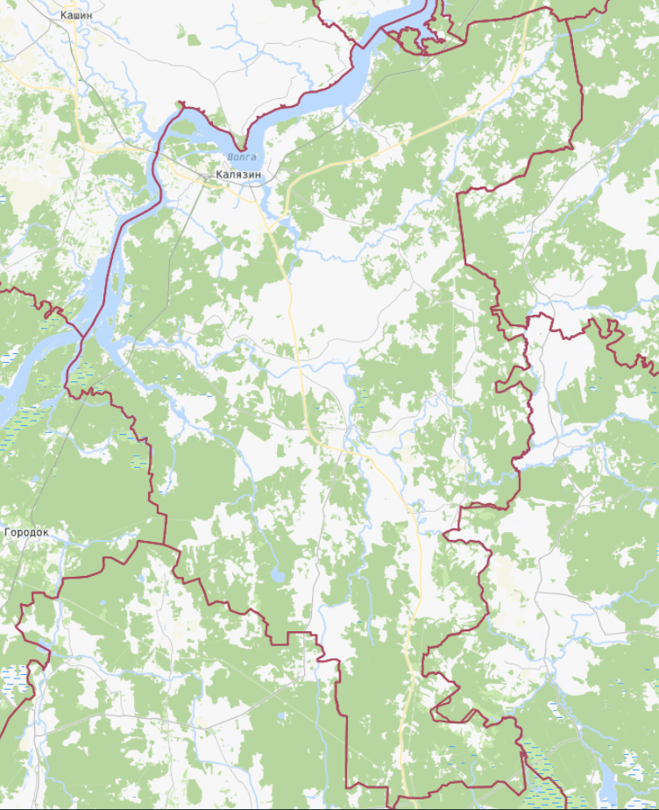
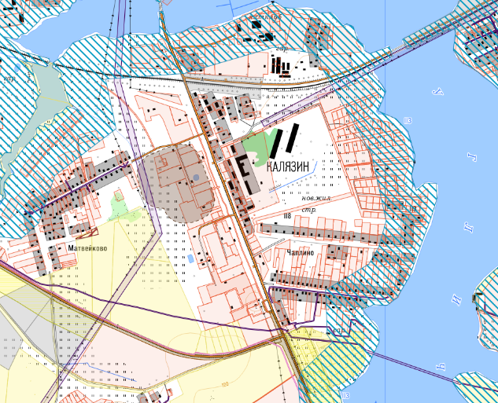
Калязинский муниципальный округ
Номер | Название | Квартал
1 | СНТ "Новово-1" | 69:11:0000008
2 | СНТ "Новово-2" | 69:11:0000008
3 | СНТ "Эра", д. Благуново | 69:11:0000008
4 | СНТ "Ника" (Паулино) | 69:11:0000008
5 | СНТ"Рыбацкий берег" | 69:11:0000008
6 | ДНП "Чаплино" | 69:11:0070501
6
1-5
6

Slide 15



Спасибо за внимание!
Управление Федеральной службы государственной регистрации,
кадастра и картографии
по Тверской области

